Slide 1

Ocr 667 techs.
Premiere soutenance
16.11.20

Slide 2
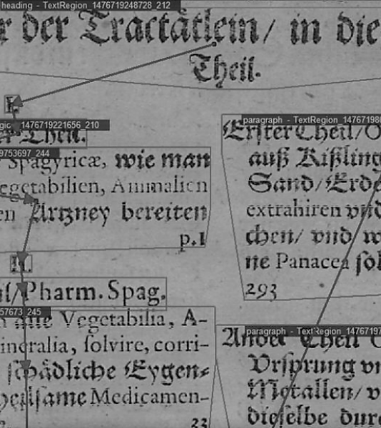
SOMMAIRE
INTRODUCTION
TRAITEMENT DE L’IMAGE
RESEAU DE NEURONE
CONCLUSION

Slide 3
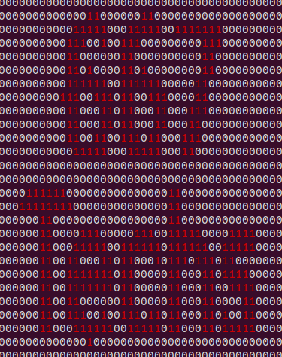
INTRODUCTION
PROJET OCR
Qu’est ce qu’un OCR?
Membres de 667 Techs
Répartition des tâches

Slide 4
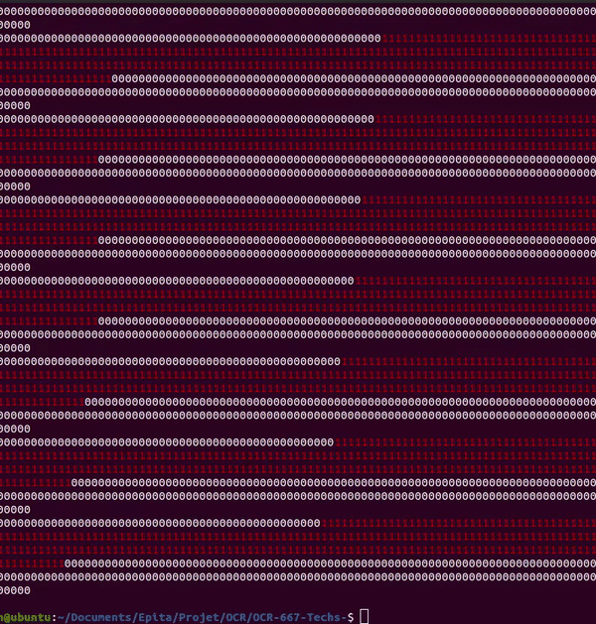
Interface graphique
sdl

Slide 5
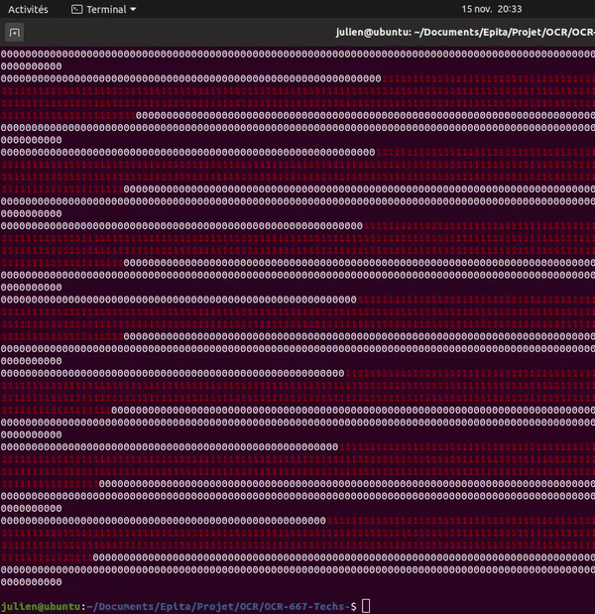
grayscale
Traitement de l’image

Slide 6
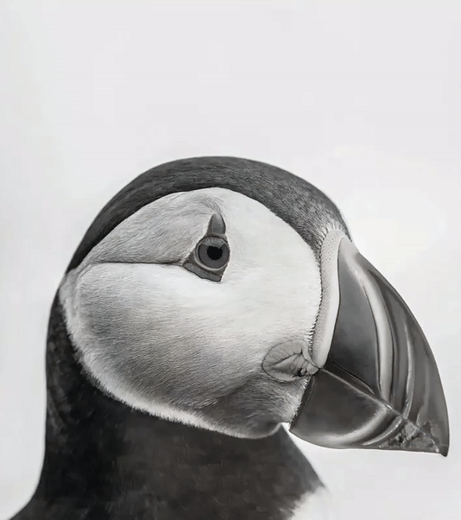
Filtre medium
Traitement de l’image

Slide 7
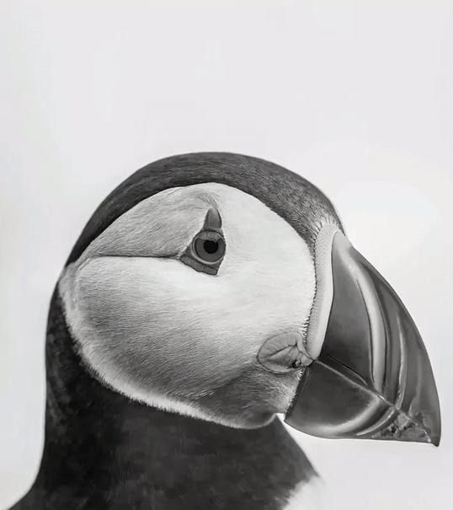
Seuillage avec otsu
Traitement de l’image

Slide 8
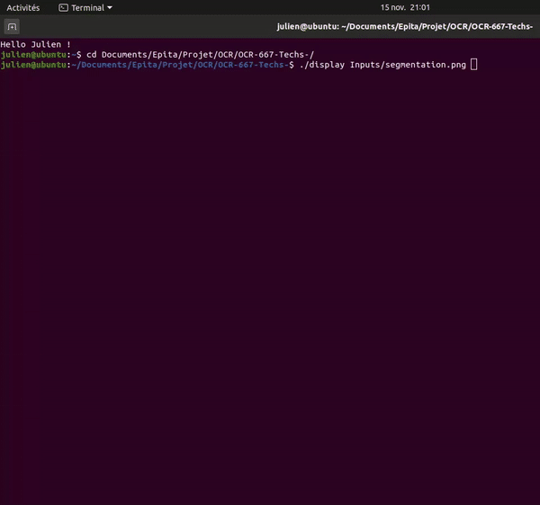
La segmentation
Traitement de l’image

Slide 9
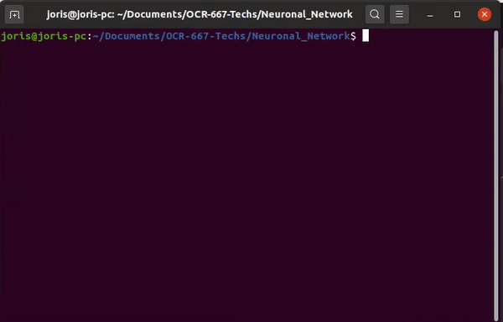
Porte xor
Reseau de neuronne

Slide 10
conclusion
MERCI

